Slide 1
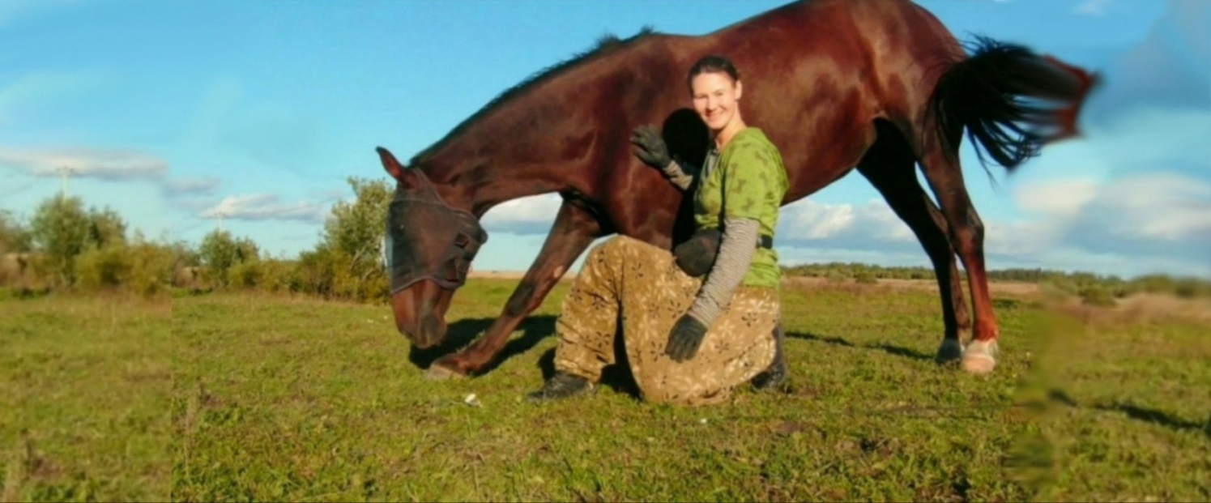
ЛОШАДЬ КАК УЧИТЕЛЬ: ИППОПЕДАГОГИКА, МЯГКИЕ МЕТОДЫ, СВОБОДА
Информационный семинар
Ведущий:
Анастасия Ефимова,
иппопедагог, конный тренер по мягким методам

Slide 2
Понятие ипповенция
Занятия с лошадью на свободе относятся к новому для России направлению – ипповенция, точнее одному из её видов - иппопедагогика.
Термин «ипповенция» введен в Германии в 1995 году Хансом-Юргеном Барейссом (Hans-Jürgen Bareiss), автором модели «Терапевтическое взаимодействие человек-лошадь», в которой он выделил два направления: иппотерапия и ипповенция.
Иппотерапия использует оздоровительное психофизиологическое влияние верховой езды,
Ипповенция - психологический эффект взаимодействия человека и лошади, посадку верхом может не включать.
В русскоязычную среду термин «ипповенция» введён в 2016 году Лопуховой О.Г. и Газизовым К.К. и объединяет под собой терапевтическую и развивающую деятельность
с участием лошади.

Slide 3
Понятие и признаки мягких методов взаимодействия с лошадью
Мягкие методы (ММ) - группа методик взаимодействия с лошадью, которые объединяет следующий набор признаков:
• Смещение акцента с физиологического на психологический аспект благополучия лошади.
• Другие приоритеты во взаимодействии с лошадью.
• Переход к более мягкой форме доминирования, стремление к равноправному партнёрству.
• Часто - отказ от использования железа и любой строгой амуниции.
• Иная роль лошади для человека.
• Переход от субъект-объектной к субъект-субъектной форме общения с лошадью.

Slide 4
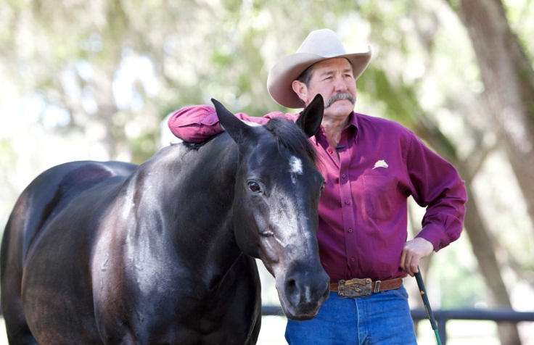
Понятия «ММ» и «НХ» – одно ли?
НХ (Natural Horsemanship), предложенное американцем Патом Парелли (на фото).
Формирует послушную, вышколенную, воспитанную лошадь, но относительно безынициативную.
Основано на приеме оказания и снятия давления.
От этого сокращения происходит слово «энхашники», которым часто называют всех приверженцев мягких методов.
Это несправедливо для тех, кто использует методики, формирующие инициативную лошадь.
Мягкие методы (ММ) –
понятие более широкое,
чем НХ и объединяет
в себе больше направлений
взаимодействия с лошадью.

Slide 5
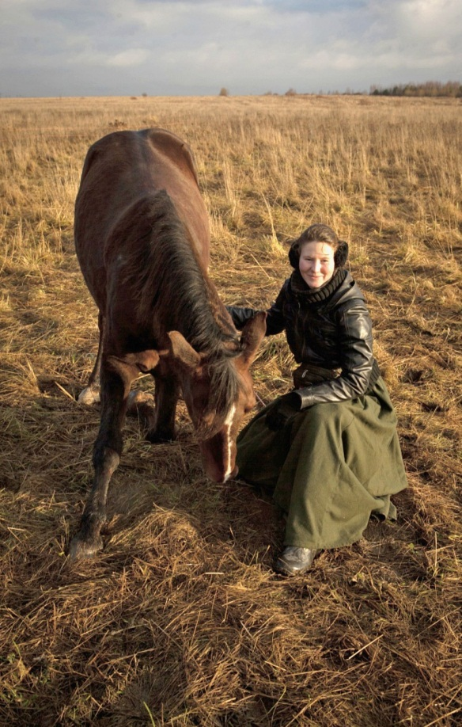
Методики обучения, воспитания и дрессировки, применяемые приверженцами мягких методов взаимодействия с лошадью
• Метод оказания и снятия давления
• Поведенческие методики бихевиористов (положительное и отрицательное подкрепление, Скиннер)
• Кликер-метод, описанный Карен Прайор
• Метод моделирования
• Метод мишени
• Комбинированный/контрастный метод

Slide 6
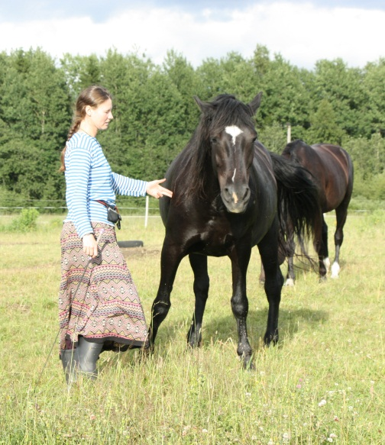
Метод оказания и снятия давления
Суть метода заключается в последовательном приложении к лошади давления возрастающего характера, вынуждающего лошадь выполнить необходимое действие, и прекращении давления в момент начала выполнения нужного действия.
Преимущества:
• Четкость, «вышколенность», исполнительность лошади.
• Отсутствие «предложений» выполнить действие без команды.
Недостатки:
• Безынициативность лошади, снижение мотивации, пассивное исполнение.
• Риск закрепить негативное отношение лошади к процессу обучения, при неумелом применении.

Slide 7
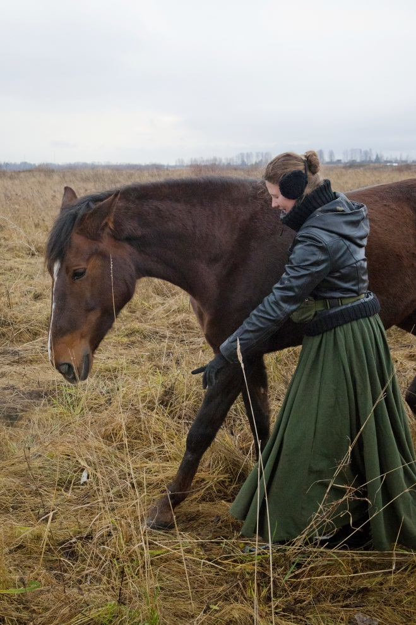
Поведенческие методики бихевиористов
Бихевиоризм (от англ. behaviour — поведение) - направление психологии, изучающее поведение человека и животных как набор реакций на определённые стимулы.
Основа подхода к обучению, использующего как инструмент прием подкрепления.
Основоположник - Б.Ф. Скиннер, американский психолог, профессор Гарвардского университета

Slide 8
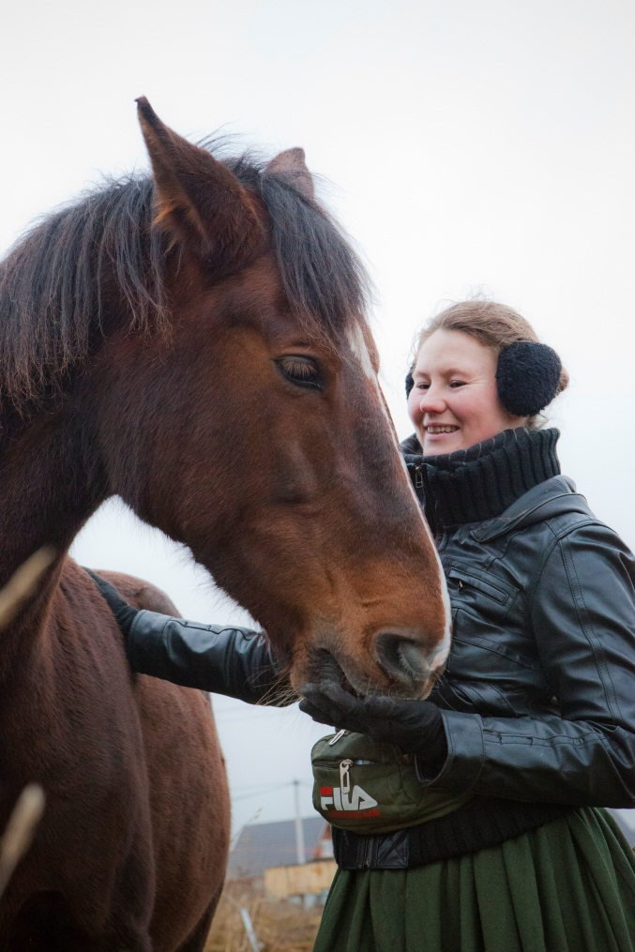
Положительное и отрицательное подкрепление
Подкрепление – стимул, совпадающий во времени с выполнением какого-либо действия и влияющий на вероятность его повторения.
Положительное подкрепление - стимул, желаемый и приятный для лошади, который повышает вероятность повторения действия,.
Отрицательное – неприятный стимул, понижает вероятность повторения действия.

Slide 9
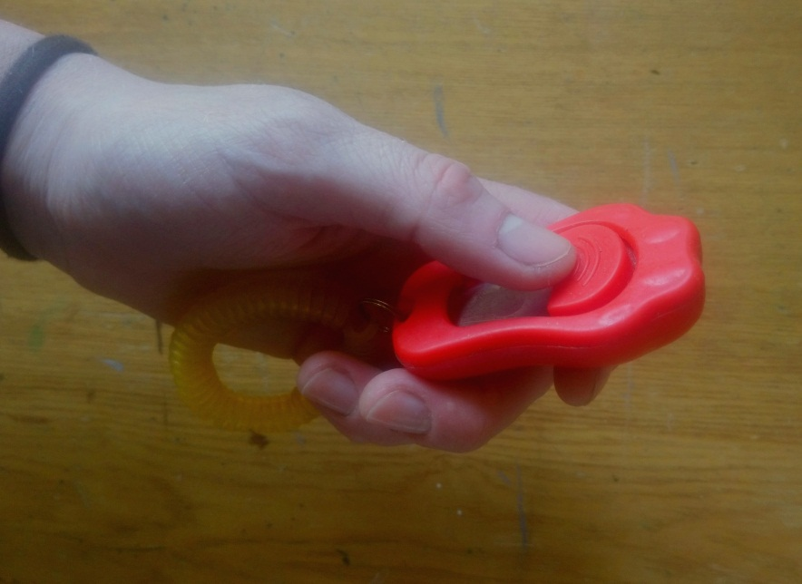
Кликер-метод
Кликер-метод – один из способов применения положительного подкрепления при помощи специального условного звукового сигнала – «клика», издаваемого небольшим предметом – «кликером» (на фото).
Позволяет подавать всегда одинаковый сигнал своевременно, в ситуациях, когда безусловно подкрепить поведение не представляется возможным.
При этом сигнал («клик») является условным положительным подкреплением, с выработки которого и начинается процесс обучения.

Slide 10
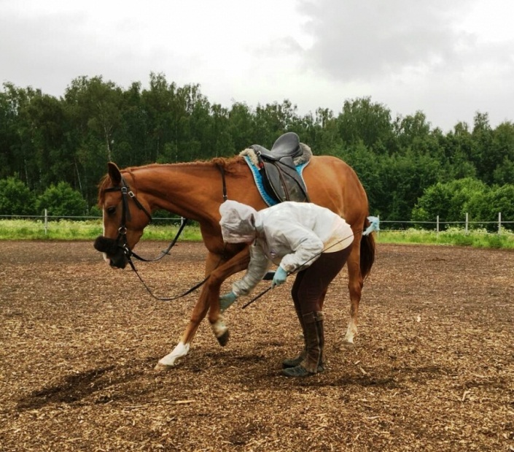
Метод моделирования
Вспомогательный приём ускорения обучения. Своеобразная «лепка», пассивное выполнение движения, принятия положения.
Положение придается механически и подкрепляется его удержание.
Имеет относительно ограниченную область применения. Так как происходит обучение послушанию, но не самостоятельному выполнению элемента. Лошадь может не догадаться о том, что человек ждет от нее самостоятельного выполнения, а будет ждать инициативы от человека.
Но может быть очень эффективно при
комбинировании с приёмами выработки самостоятельного поведения.

Slide 11
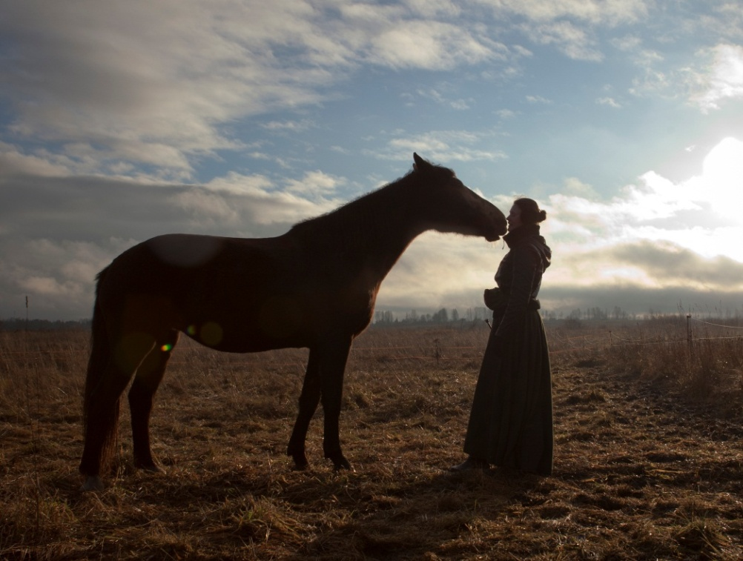
Метод мишени
При обучении используется предмет-мишень, до которого лошадь обучается дотрагиваться определенной частью тела. После при помощи перемещения мишени могут быть легко сформированы многие двигательные действия.
Мишень при этом является своеобразным указателем.

Slide 12
Комбинированный или контрастный метод
Как правило, на практике тренер прибегает к комбинированию различных методов из перечисленных, применяя те из них, которые наиболее рационально отвечают сложившейся ситуации обучения. Тренер создаёт такие условия, в которых обучение лошади произойдет наиболее просто и быстро.
В некоторых ситуациях обучения, когда выполнение элемента граничит с дисциплинарным нарушением допустимо применение отрицательного подкрепления.
При этом для лошади создается ситуация, в которой ей выгодно делать то, чего хочет человек и невыгодно делать то, чего он не хочет. Такой метод носит название контрастного.

Slide 13
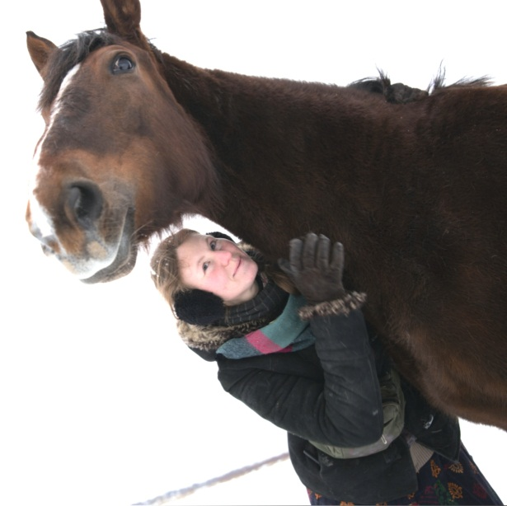
Эффект, оказываемый на лошадь от занятий с ней мягкими методами
Процесс обучения новому в представленной методике представляет собой для лошади великолепное развлечение.
Вследствие у лошади наблюдается:
Повышение мотивации к обучению
повышение мотивации к сотрудничеству с человеком, «человекоориентированности»
развитие мыслительных способностей
Развитие «креативности»,
инициативности, стремления предлагать и угождать человеку

Slide 14
Прикладное значение использования мягких методов в конном спорте
Благодаря тому, что мягкие методы не предъявляют особых требований ни к экстерьеру, ни к породе, ни к физическим показателям лошади, они являются универсальным форматом занятий с лошадью. И позволяют:
Повысить мотивацию сотрудничества у лошади, воспитать из неё человекоориентированного партнёра.
помочь при воспитании молодняка в период до заездки и мягко подготовить к заездке.
Позволяют «занять голову» лошади, временно выпавшей из тренинга.
Не прекращать работу с лошадью, которая не в состоянии нести верховые нагрузки.
Помочь при организации моциона лошадей, проходящих реабилитацию.
Позволят обеспечить достойную и нескучную пенсию для лошадей, закончивших спортивную карьеру.

Slide 15
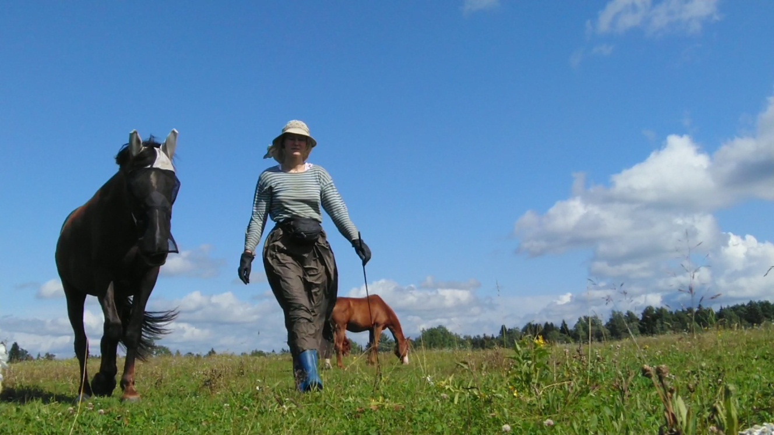
Взаимодействие с лошадью на свободе
Это взаимодействие человека с лошадью в условиях достаточно большого пространства, при которых на лошади нет амуниции.

Slide 16
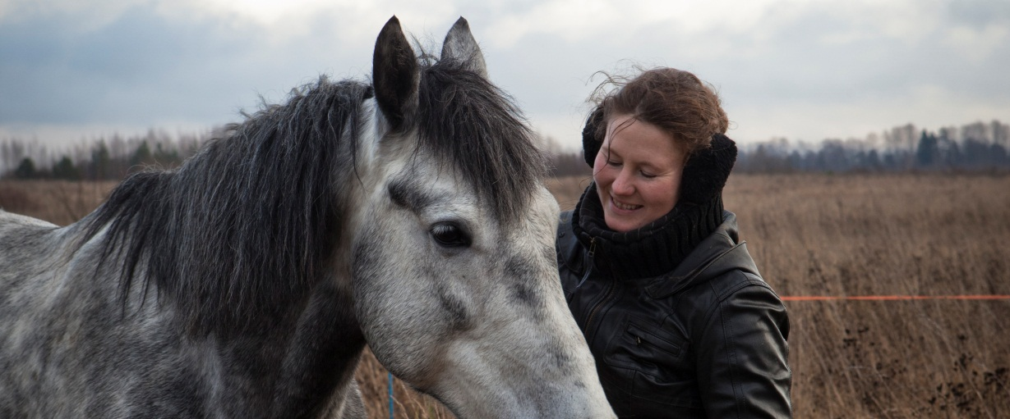
Философия взаимодействия с лошадью на свободе
Лошадь - полноценный партнёр для общения (честного, "на равных"),
а взаимодействие с ней - добровольное сотрудничество.
Вместо того, чтобы заставлять лошадь работать, человек учится увлекать её интересным занятием.

Slide 17
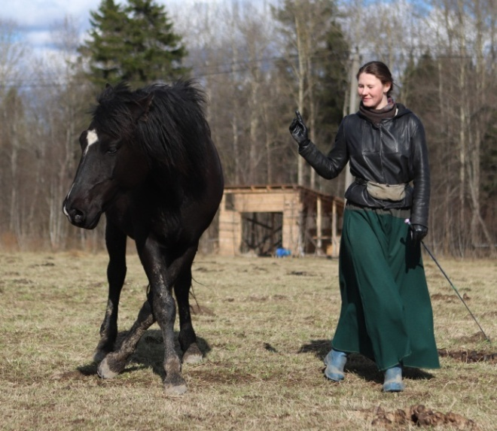
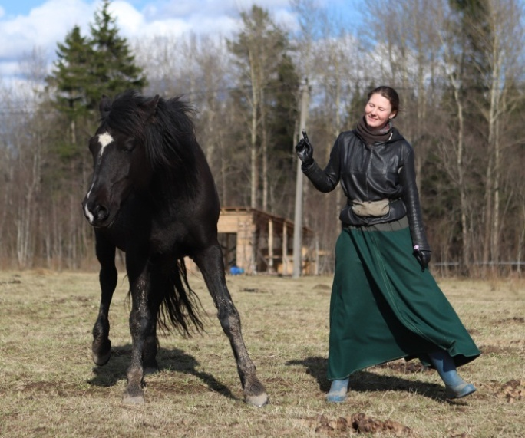
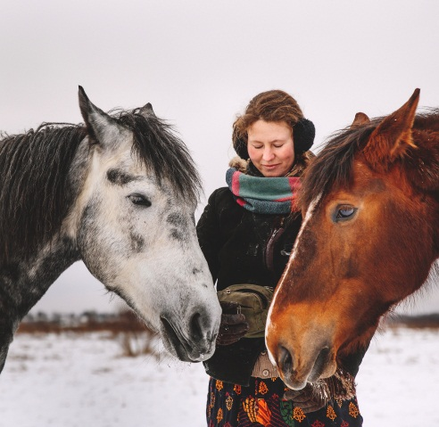
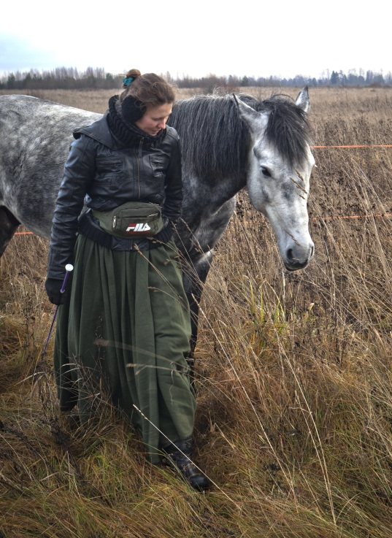
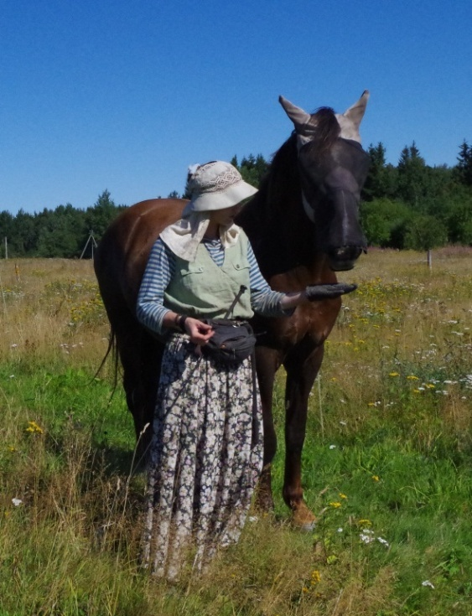
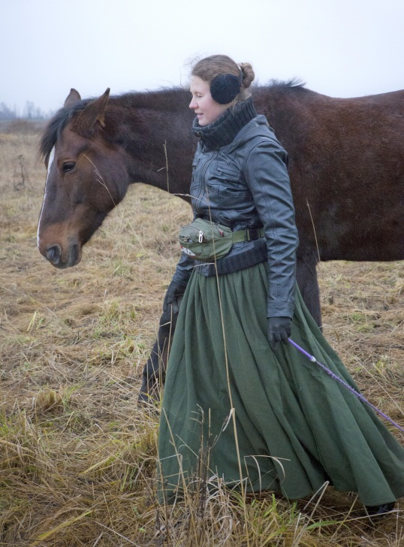

Slide 18
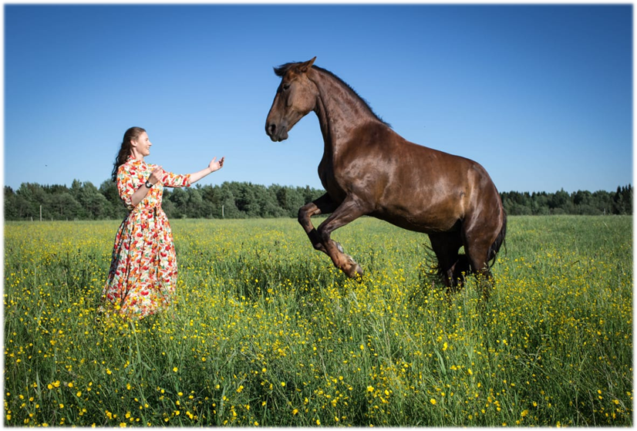
Занятия с лошадью на свободе
Это вид иппопедагогики,
образовательная технология, служащая задачам развития личности человека через взаимодействие с лошадью без амуниции в большом пространстве.

Slide 19
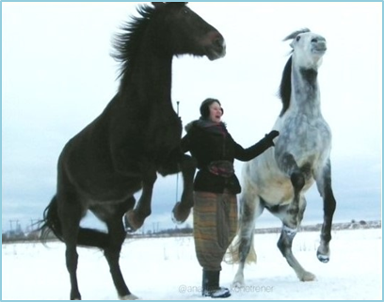
Как педагогическая технология
Программа занятий с лошадью на свободе имеет концептуальную основу, целенаправленность и четкую структуру,
а также отвечает таким требованиям, как: системность,
управляемость,
варьирование,
эффективность
и воспроизводимость.

Slide 20
Концептуальная основа занятий
Концептуальную основу организации занятий с лошадью на свободе составляют два аспекта:
особенности лошади, позволяющие использовать её в качестве «тренажёра» качеств и навыков, важных в коммуникации,
особенности организации занятия,
позволяющие реализовать
поставленную цель.

Slide 21
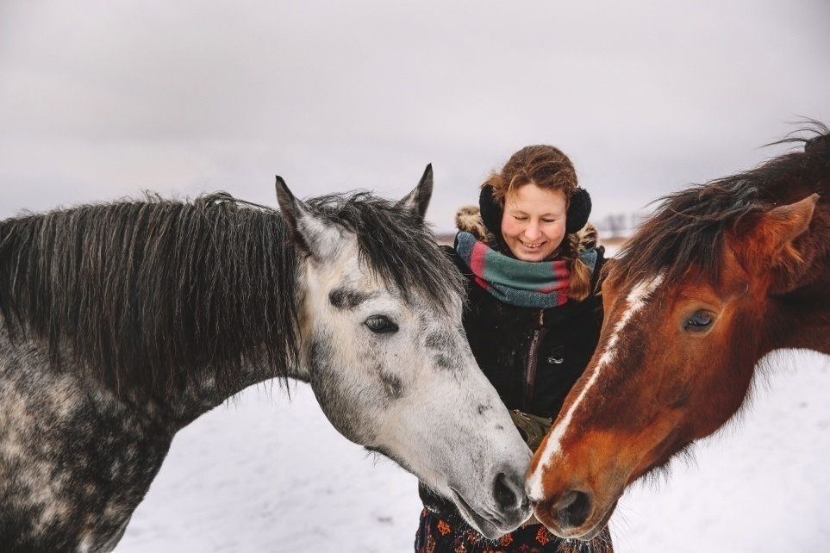
Особенности лошади
Высокоразвитая социальная организация,
расположенность к тонкому выстраиванию межличностных отношений,
общение при помощи языка тела,
способность давать в коммуникации прямую, неискаженную и немедленную обратную связь.

Slide 22
Особенности организации занятий
Принципиальное значение имеет свобода лошади: не только отсутствие амуниции, но и проведение занятия в условиях большого пространства, позволяющего лошади при желании убежать.
Это условие - гарант добровольного сотрудничества со стороны лошади и очевидной обратной связи.
Исключается компонент принуждения со стороны человека. Взамен подчинению, он учится мотивировать другое существо, делая акцент на взаимно приятных моментах общения.
Необходимое условие благополучной атмосферы - обеспечение потребностей лошади в свободном перемещении по большой территории, пастьбе и общении с сородичами.

Slide 23
Содержательная часть обучения
Цель - обучить занимающегося приёмам выстраивания коммуникации, имеющей характер взаимовыгодного сотрудничества.
Содержание учебного материала составляют приёмы и принципы выстраивания коммуникации.
Задачи занятия:
1. Образовательные: передача знаний, формирование умений и навыков взаимодействия с лошадью.
Развитие коммуникативно-важных способностей и свойств личности.
Развитие физических способностей, связанных с владением языком тела, своевременной реакцией, дозированием телесных проявлений.
4. Укрепление здоровья занимающихся. Реализуются за счёт активного движения на свежем воздухе.
5. Содействие нравственному воспитанию, формирование природосообразного мышления, привитие принципов гуманного отношения к животным, внимательности к собеседнику и процессу коммуникации.

Slide 24
Процессуальная часть обучения
Передача материала осуществляется практически, через выполнение под контролем тренера учебных заданий с лошадью.
В число выполняемых элементов входят:
подзыв лошади,
следование разными аллюрами,
уступки,
фронтальное управление,
возможно выполнение несложных трюков.
Занятия проходят на природе в естественных и привычных для лошади условиях. Для начинающих возможно - в условиях относительно ограниченной территории.
Основной метод - метод проблемного обучения.
Тренер ставит перед учеником задачу мотивировать лошадь на выполнение определённого элемента или их серии.
А также методы: рассказ, показ, беседа, указание, объяснение, сопроводительные пояснения, упражнение.

Slide 25
Управляемость и варьирование
Управляемость процессом занятий осуществляется за счет варьирования их условий.
Критерий успеха ученика - добровольное сотрудничество лошади, при котором она выполняет задание и остаётся с человеком после выполнения;
при её непослушании - грамотное и своевременное применение приёмов коррекции, и мотивации к дальнейшему сотрудничеству.
Регулирование степени сложности выполняемого задания можно осуществлять путём включения дополнительных конкурирующих мотиваций для лошади. (например, задание увести лошадь дальше от табуна или занятие рядом с большой миской с лакомства или новым непривычным объектом).

Slide 26
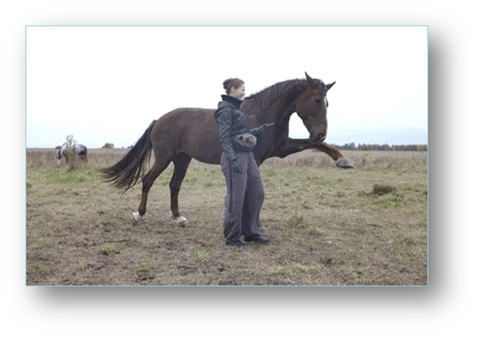
Компетенция специалиста, ведущего занятия с лошадью на свободе
Иппопедагог компетентен в двух областях:
педагогике (и/или психологии)
и поведении лошадей - именно в направлении взаимодействия на свободе.
Критерий готовности тренера (кроме наличия педагогического или психологического образования) - способность самостоятельно подготовить учебную лошадь для занятий на свободе.

Slide 27
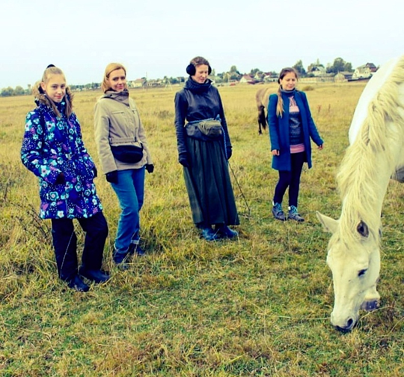
Учебная лошадь
Учебная лошадь — это адекватная лошадь, прочно обученная необходимому набору базовых команд.
На полноценную подготовку
учебной лошади требуется год.
Лошадь обучает тренер. Ученики могут выполнять с лошадью только те элементы, которые она уже прочно освоила за исключением студентов тренерской программы, перед которыми стоит задача обучения лошади новому.

Slide 28
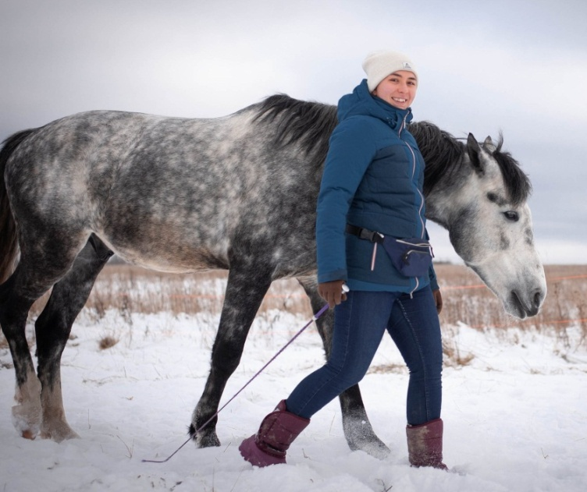
Базовые элементы, выполняемые с лошадью
Подзыв
Движение рядом шагом и рысью
Остановка и осаживание рядом
Движение на виртуальной
корде шагом и рысью
Фронтальное управление
Базовые элементы дополняются выполнением на галопе и трюками, комбинируются в различных сочетаниях.

Slide 29
Эффект от занятий с лошадью на свободе для человека
N | Отмеченный эффект занятия | Количество отметивших эффект, %
1 | Перенос моделей коммуникации на сферу общения с людьми | 92%
2 | Повышение эмоционального фона | 67%
3 | Лучшее понимание лошади | 47%
4 | Развитие эмпатии | 47%
5 | Большая общая расслабленность и спокойствие | 38%
6 | Большая уверенность в себе и смелость в проявлении лидерских качеств | 38%
7 | Командный дух, атмосфера честного партнёрства | 28%
8 | Лучшее понимание своих границ | 22%
9 | Ощущение гармонии и единения с природой | 19%
10 | Способность к осознанности и концентрации в моменте | 19%
11 | Большая лояльность, принятие других точек зрения, терпимость к другим | 19%

Slide 30
Условия, необходимые для занятий иппопедагогикой
Так как занятия целиком основаны на мотивации лошади и являются добровольными с её стороны, их обязательное условие - полноценного удовлетворения её естественных потребностей:
• пищевые потребности (потребность в питании и питье);
• двигательные потребности (потребность в свободе передвижения);
• социальные потребности (потребность в полноценном общении с сородичами).

Slide 31
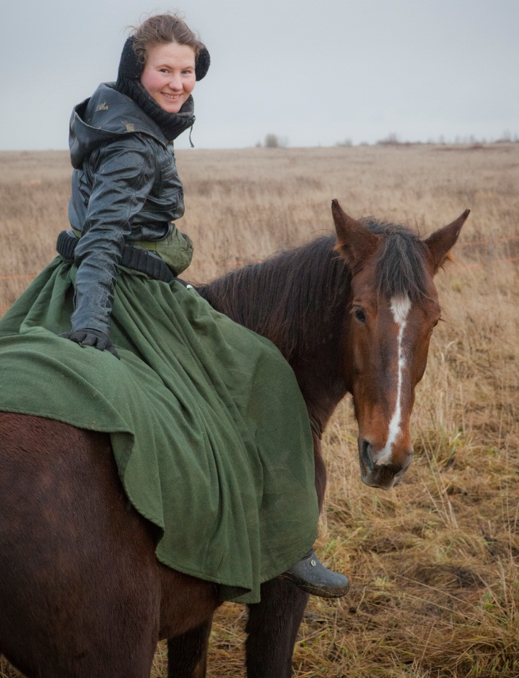
Особенности верховой езды
Новичёк сажается верхом в небольшом пространстве, сразу без оголовья
Акцент на расслабленную посадку,
Управление без оголовья, за счет изменения баланса
Обучению управлению предшествуют упражнения на расслабление
Базовые элементы верхом: начало движения шагом, остановка, короткие (1-3 темпа) подъемы в рысь
Рысь учебная.
Учебная лошадь приучена рысить расслабленно вниз-вперед, что наиболее комфортно для новичков.
Управление с оголовьем дается после освоения всей базовой программы без оголовья.

Slide 32
Роль мягких методов как современного самостоятельного направления взаимодействия с лошадью
Занятия мягкими методами позволяют:
Обогатить опыт конника-профессионала и укрепить его отношения с лошадью.
Разнообразить досуг любителя животных и отдыха на природе.
Задействовать лошадей, не несущих верховые нагрузки. Они могут приносить пользу наравне с верховыми лошадьми.
Обеспечить занятием с лошадью людей, которые по тем или иным причинам не готовы садиться верхом.

Slide 33
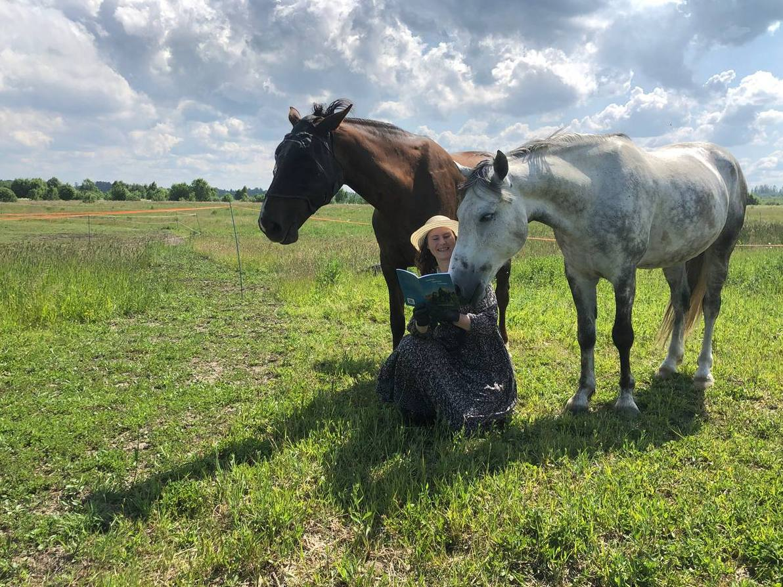

Slide 34
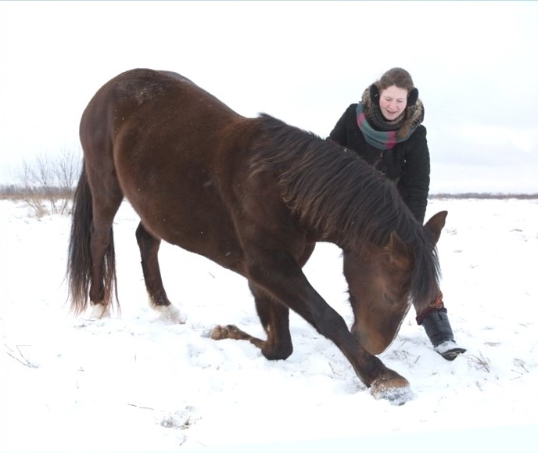
Благодарю за внимание!
Контакты
Группа ВК
Телеграм-
канал
#конерадость
8951663-03-27
@anastasia_konetrener

